Slide 1

智能电梯控制系统
—————基于stm32f103ZE单片机开发
组员：张俊杰
组员：贝新宇
计算机与信息学院2022级 专业：物联网工程
Talents come from diligence,
and knowledge is gained by accumulation.

Slide 2
行业PPT模板http://www.1ppt.com/hangye/
目录
CONTENTS
01
选题背景及意义
Background and significance of topic selection
02
研究方法及思路
Research methods and ideas
03
研究成果展示及应用
Research results display and Application
04
总结
summary

Slide 3
PART 01
选题背景及意义
Background and significance of topic selection

Slide 4
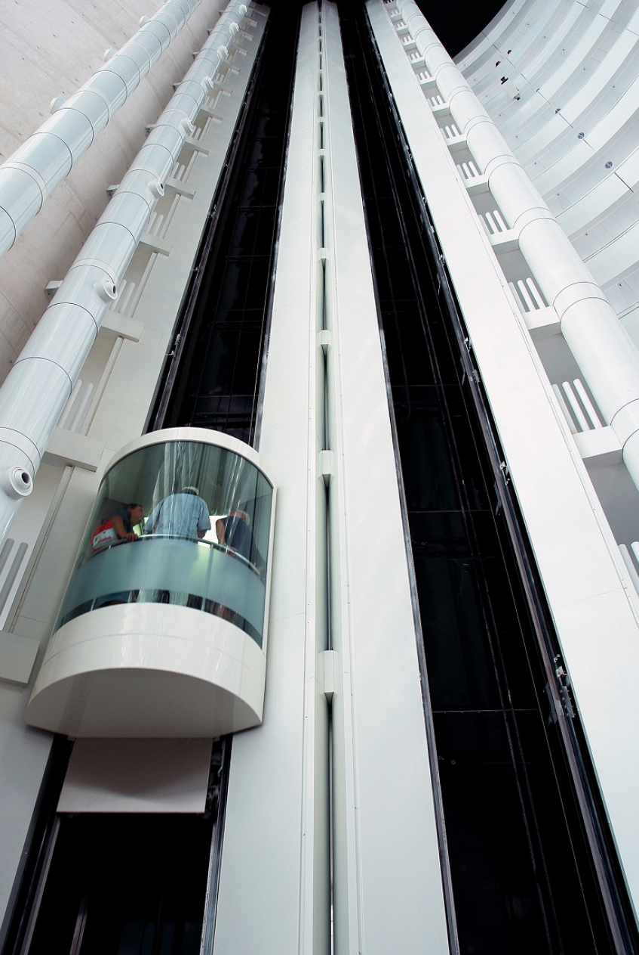
选题背景及意义
Background and significance of topic selection
选题背景
在现代城市生活的快节奏中，高层建筑如雨后春笋般涌现，电梯作为连接各个楼层的重要交通工具，其安全性、效率和智能化水平直接影响到人们的出行体验和楼宇管理的现代化程度。传统的电梯控制系统多采用固定逻辑的硬件电路实现，虽然稳定可靠，但在应对复杂多变的使用需求和提升用户体验方面显得力不从心。随着微电子技术的飞速发展，单片机以其体积小、功耗低、功能强大且易于编程的特点，成为构建智能电梯控制系统的理想选择。

Slide 5


选题背景及意义
Background and significance of topic selection
利用单片机开发智能电梯控制系统，可以极大地提升电梯的运行效率和服务质量。通过编程，可以实现更加灵活的调度算法，优化电梯的响应时间和运行路径，减少乘客等待时间，提升整体的运输效率。
同时，智能控制系统能够实时监控电梯状态，预测性维护成为可能，从而降低故障率，延长电梯使用寿命。此外，系统还可以根据乘客流量自动调整运行策略，实现节能减排的目标。
使用单片机模拟电梯的意义…..

Slide 6
PART 02
研究方法及思路
Research methods and ideas

Slide 7
研究方法及思路
Research methods and ideas
Lcd的显示，参数可视化，互锁
电机模拟电梯的运行
初步构想
初步目标
进一步目标
功能的完善
思维发散
实现矩阵按键的楼层选择
蜂鸣器实现人数的超载
点阵屏可视化上升以及下降
串口通信实现门的状态以及记忆楼层的显示
路径以及方向的选择与优化，
代码逻辑的优化

Slide 8
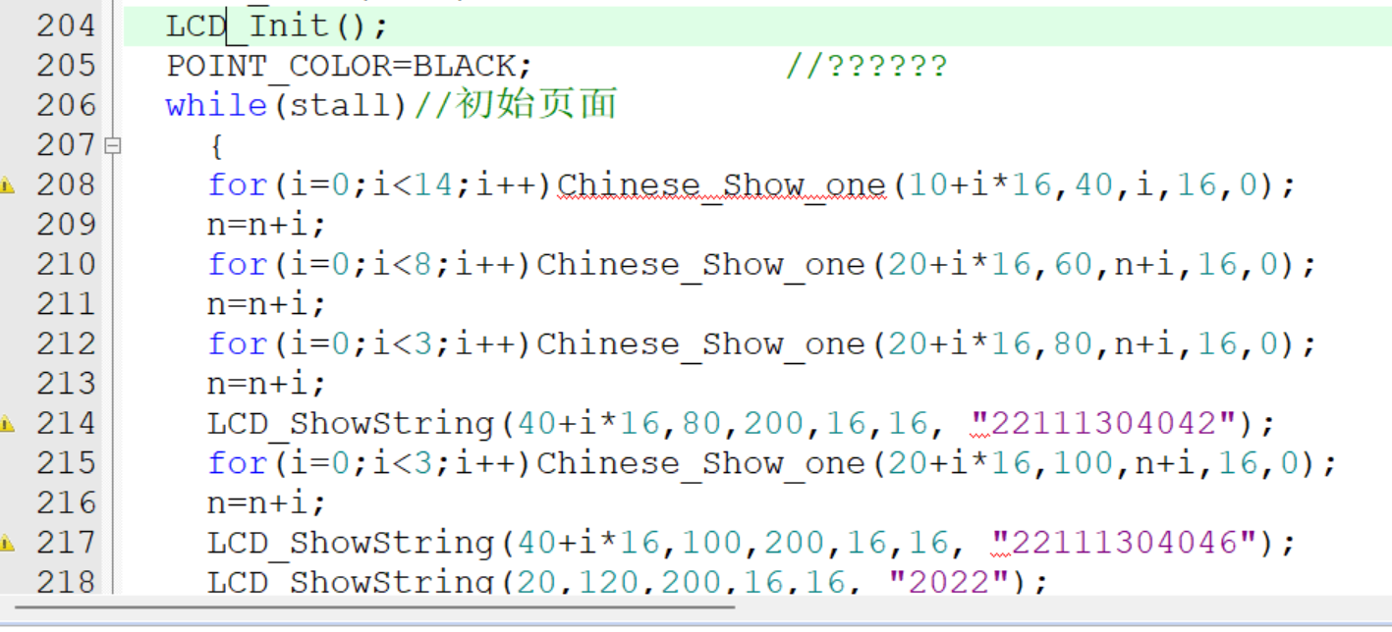
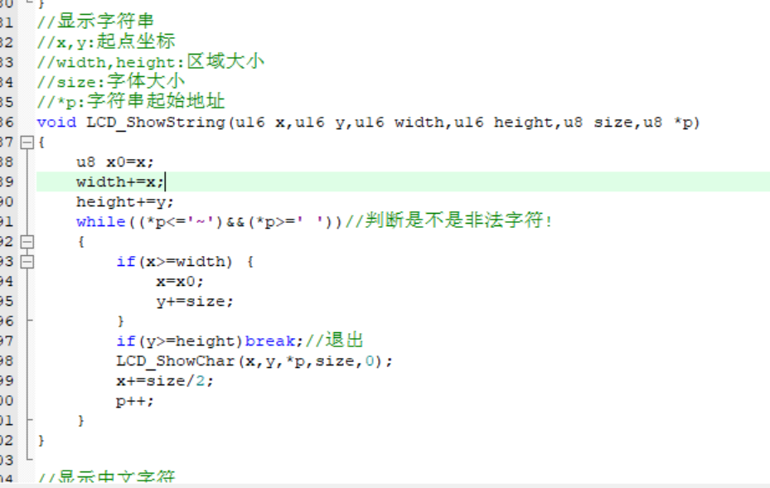
研究方法及思路
Research methods and ideas
Lcd显示小组成员信息

Slide 9
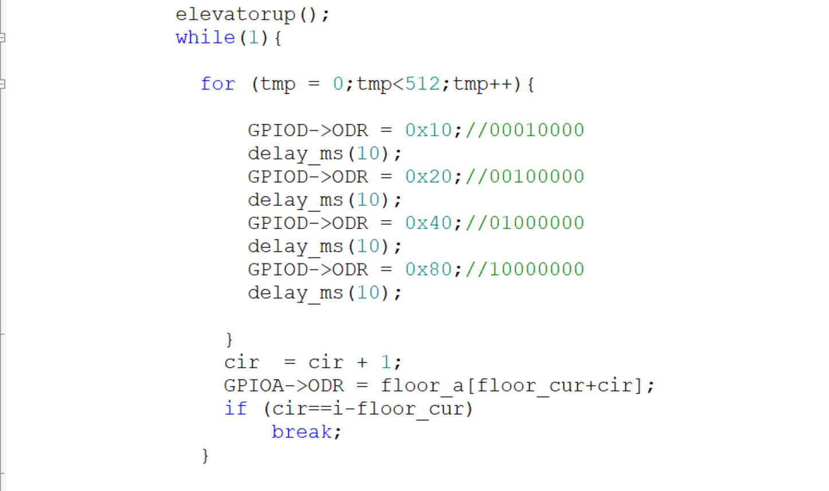
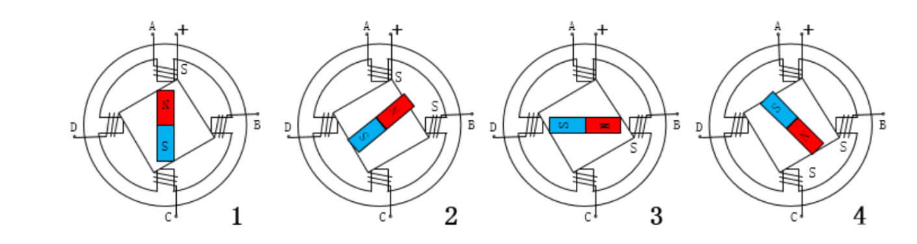
研究方法及思路
Research methods and ideas
步进电机模拟电梯的转动
电生磁，故而吸引磁铁转动，我们只需要对应给出唯一高电压即可，这里的eveatorup（）函数是显示上升符号的点阵屏程序，然后在这个一周的转动中我们也对数码管的显示做出了修改

Slide 10
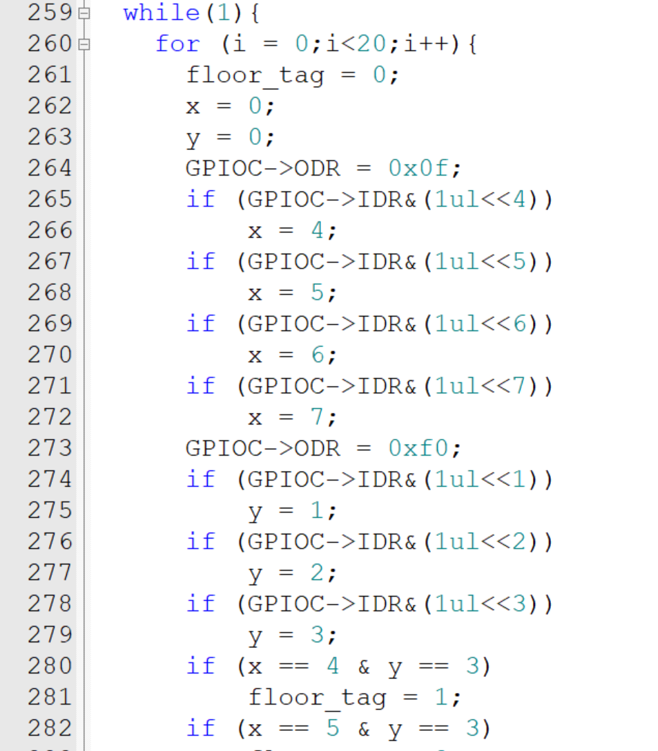
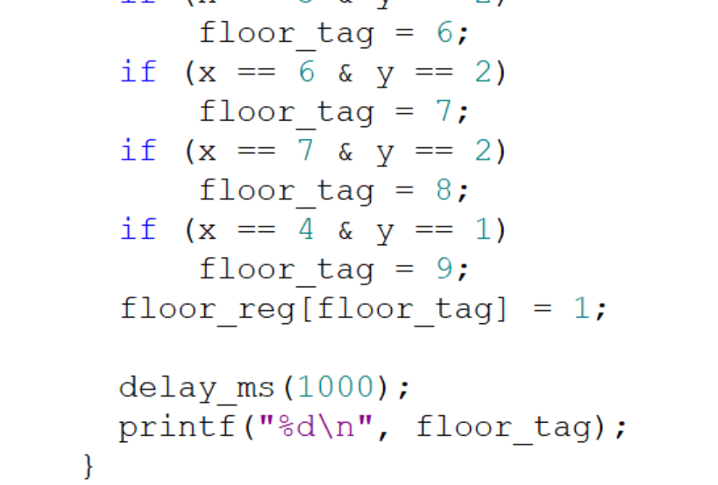
研究方法及思路
Research methods and ideas
矩阵按键模拟电梯的选择
矩阵按键中存在8个引脚，确定某一个按键是按下状态时，分别有一个引脚是高电平，另一个是低电平，所以我们在一定的时间内，将八位的gpio口的高八位或者是低八位置1，不断的轮询对应的gpio_idr,通过x和y锁定住按下的楼层，确定后将数组对应下标置1，方便后续操作

Slide 11
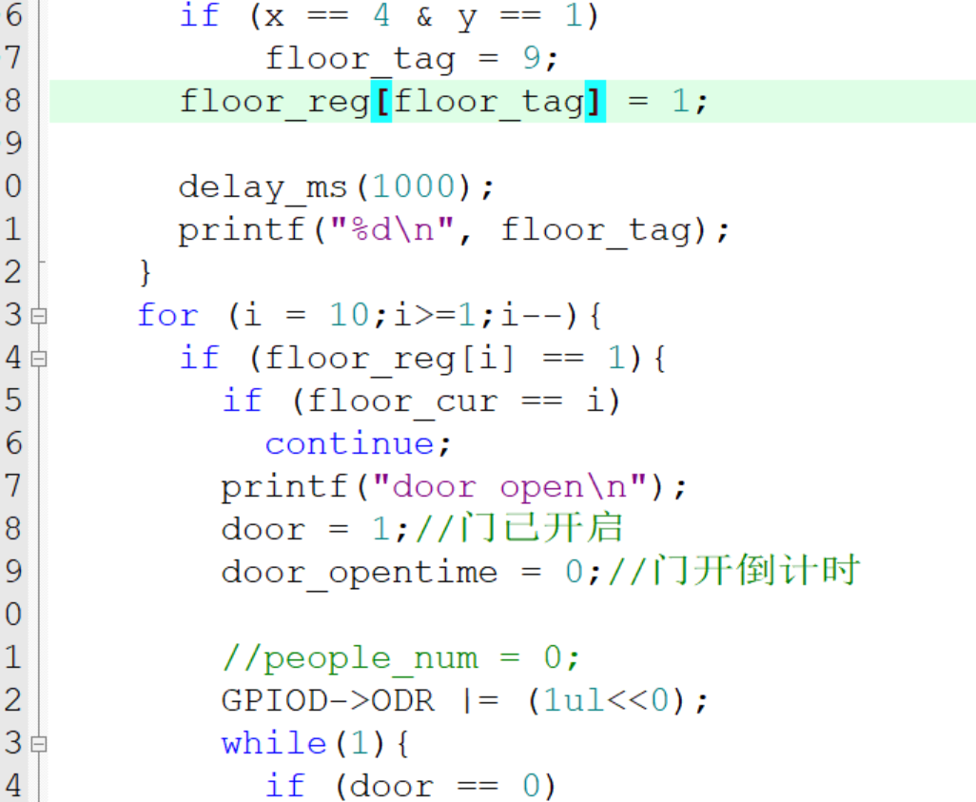
研究方法及思路
Research methods and ideas
记忆以及路径优化功能的实现
前面我们说到将对应下标的数组值置1，这里我们使用了桶排序，并且是从后往前排序，这样之前按下多个楼层后，数组中对应下标的数组值都是1，都会被识别到，实现了记忆，同时由于数组是从后往前遍历，所以优先会去高楼层，然后一步一步往下降，这里满足了先方向后距离的原则

Slide 12
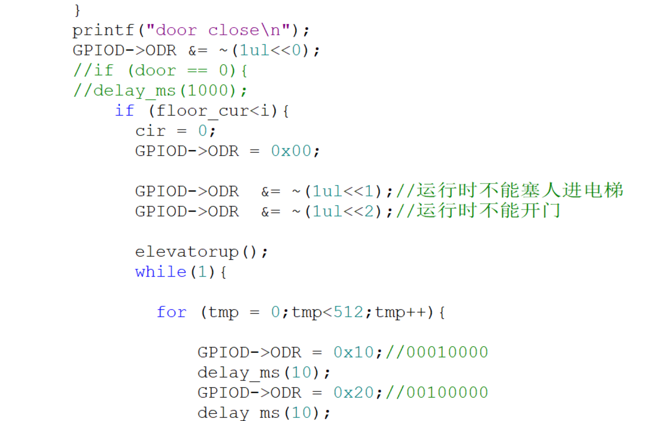
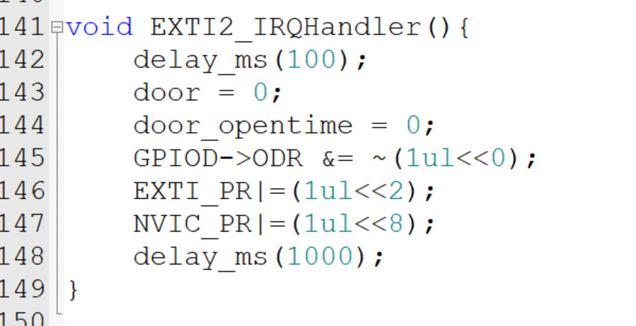
研究方法及思路
Research methods and ideas
电梯的互锁功能
因为我们是通过按键中断去控制门的关闭以及开启，所以当电梯进入运行状态时我们可以在这之前将用于按键中断的端口的电位设置为低电平，原先的初始化按键中断的端口时我们需要将端口设置为输入模式并且拉高电平，这里将电平拉低，这样按键将不起作用

Slide 13
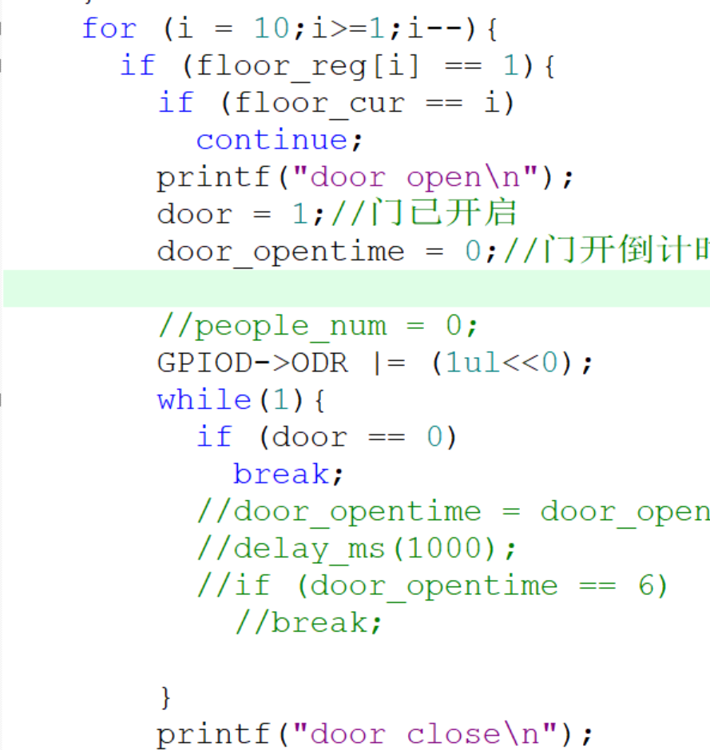
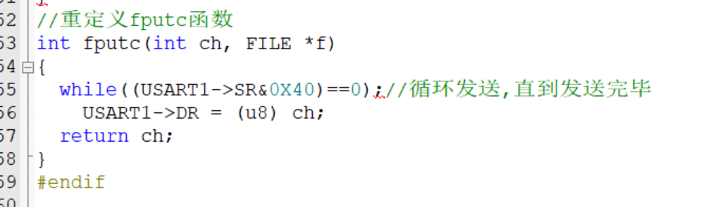
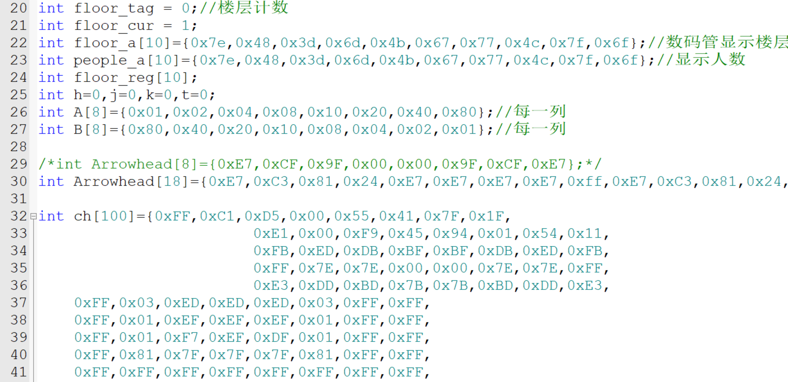
研究方法及思路
Research methods and ideas
可视化模块
我们将记忆楼层以及门的状态都通过串口通信显示在上位机上，同时通过重新映射printf函数实现较为方便的串口输出，然后是人数以及楼层的显示我们使用了数码管，楼层的上升以及下降我们使用了点阵屏作为可视化输出，

Slide 14
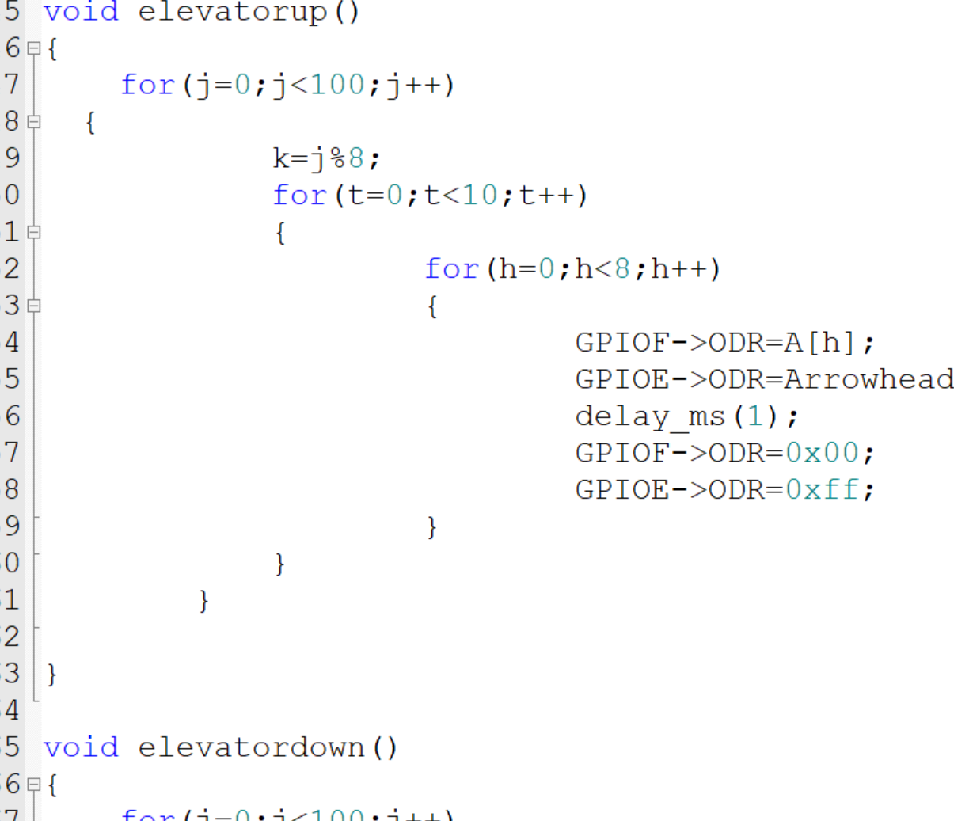
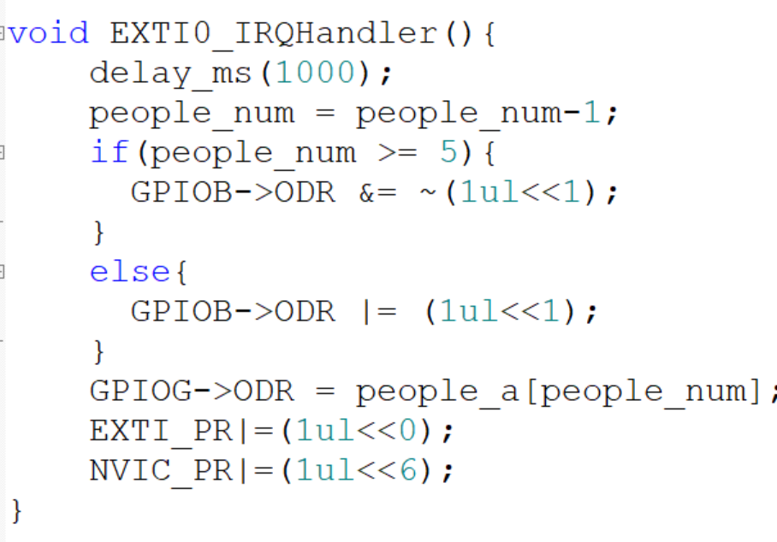
研究方法及思路
Research methods and ideas
自定义的功能模块
这里我们的自定义的功能包括了上述已经提及到的
总的有
当人数超过5人时，蜂鸣器自动报警，发出声音
同时每次电梯开机时会在点阵屏中滚动显示“I love(图片) ahnu ”
而对于电梯的升降我们也使用了可视化模块点阵屏，上升时滚动显示上箭头标志，下降时滚动显示下箭头标志，同时我们利用串口通信实现了对于门开启以及关闭的提示

Slide 15
PART 03
研究成果展示及应用
Research results display and Application

Slide 16
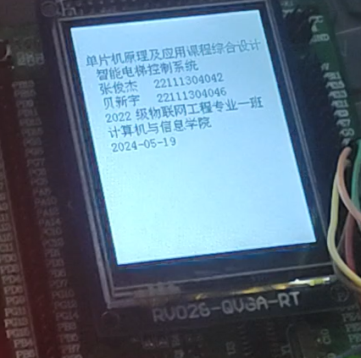
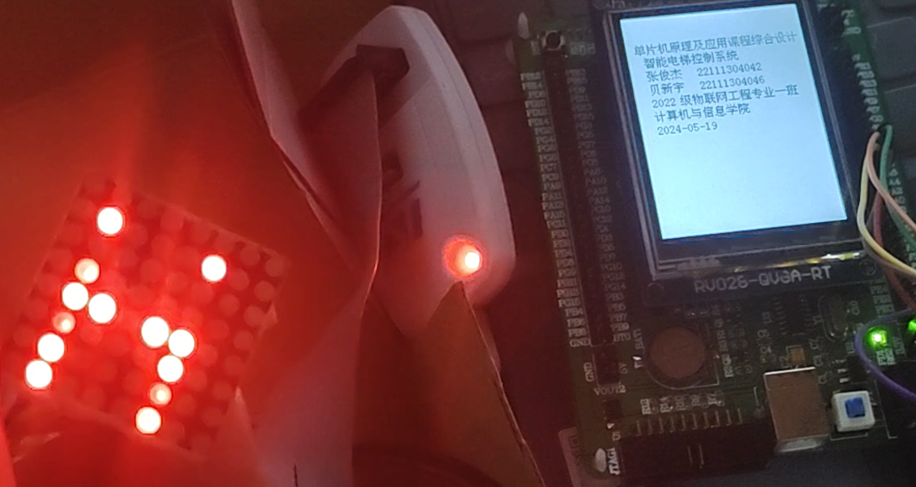
研究成果展示及应用
Research results display and Application
显示lcd, 点阵屏显示“我爱安师大”

Slide 17
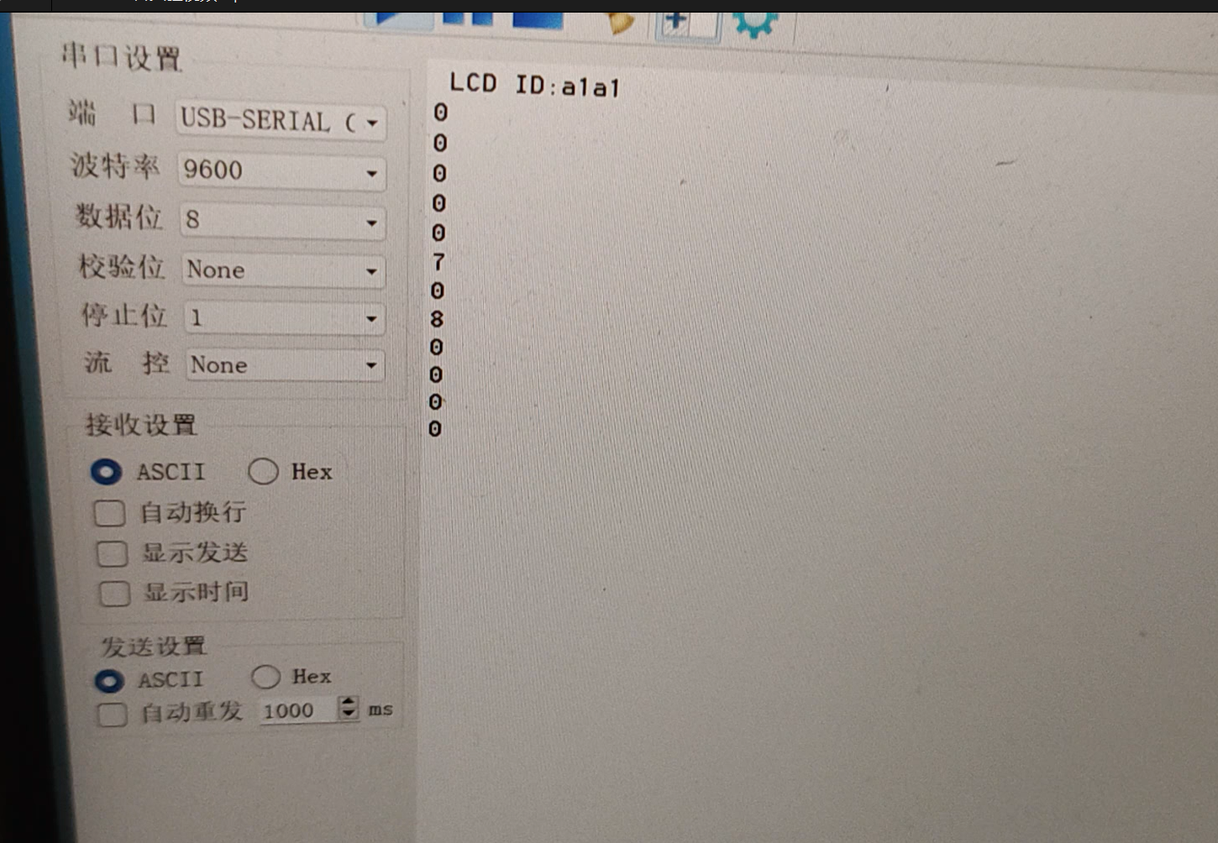
研究成果展示及应用
Research results display and Application
记忆已经按下的楼层，并在串口通信助手中显示

Slide 18
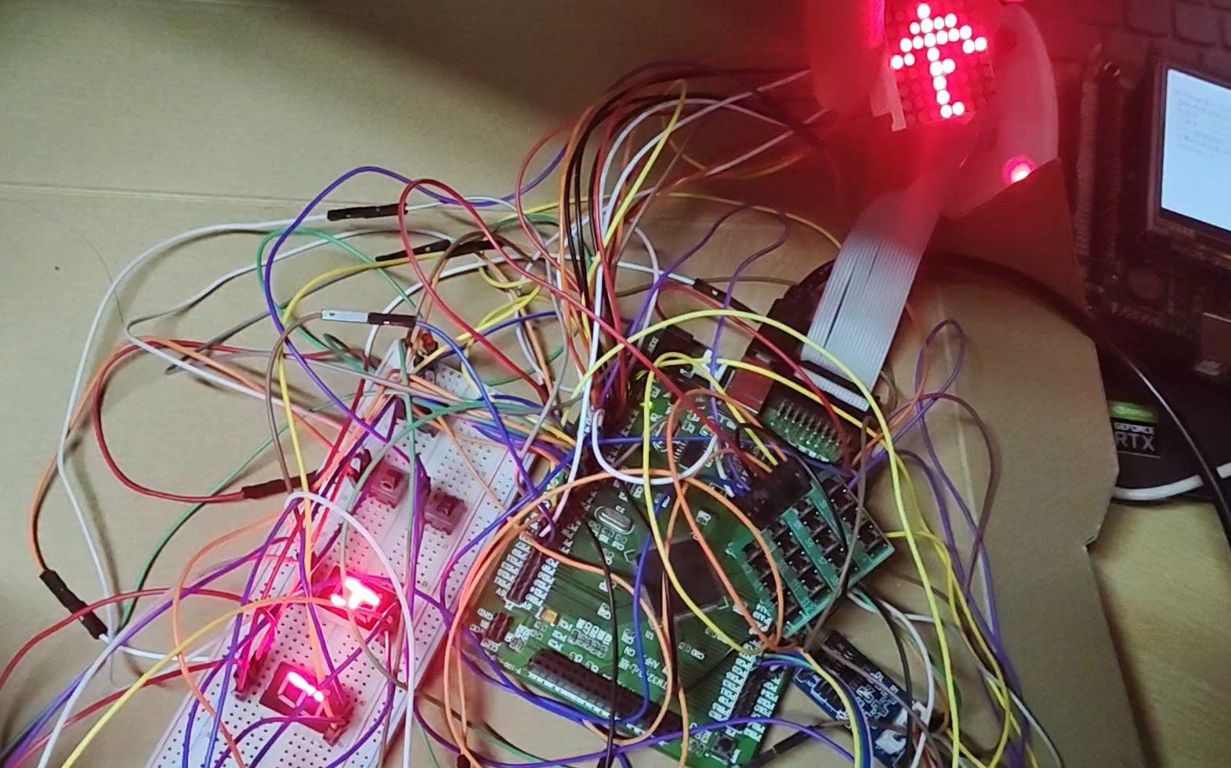
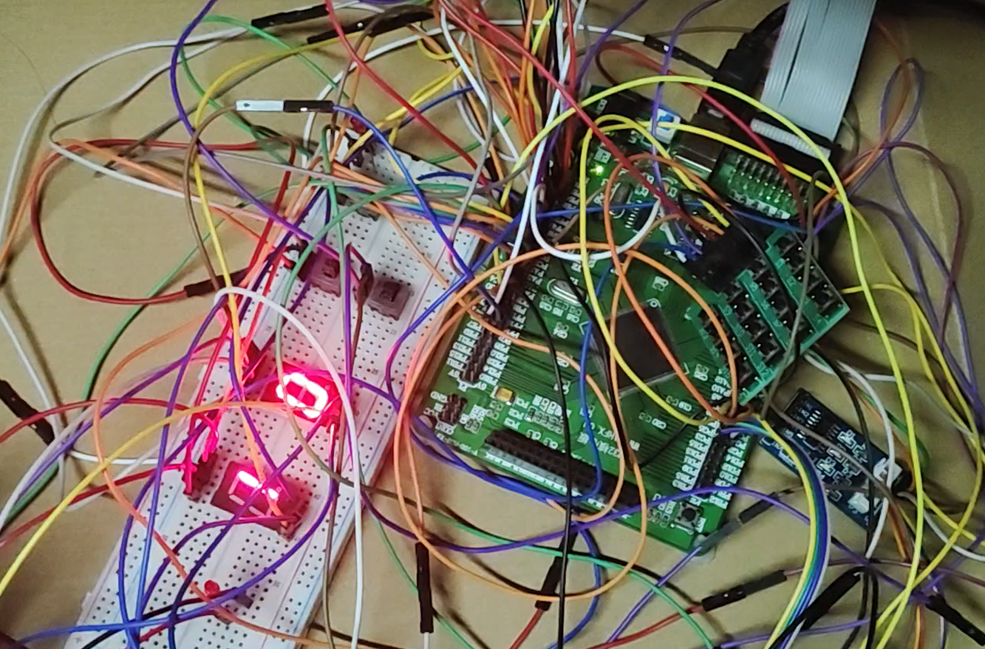
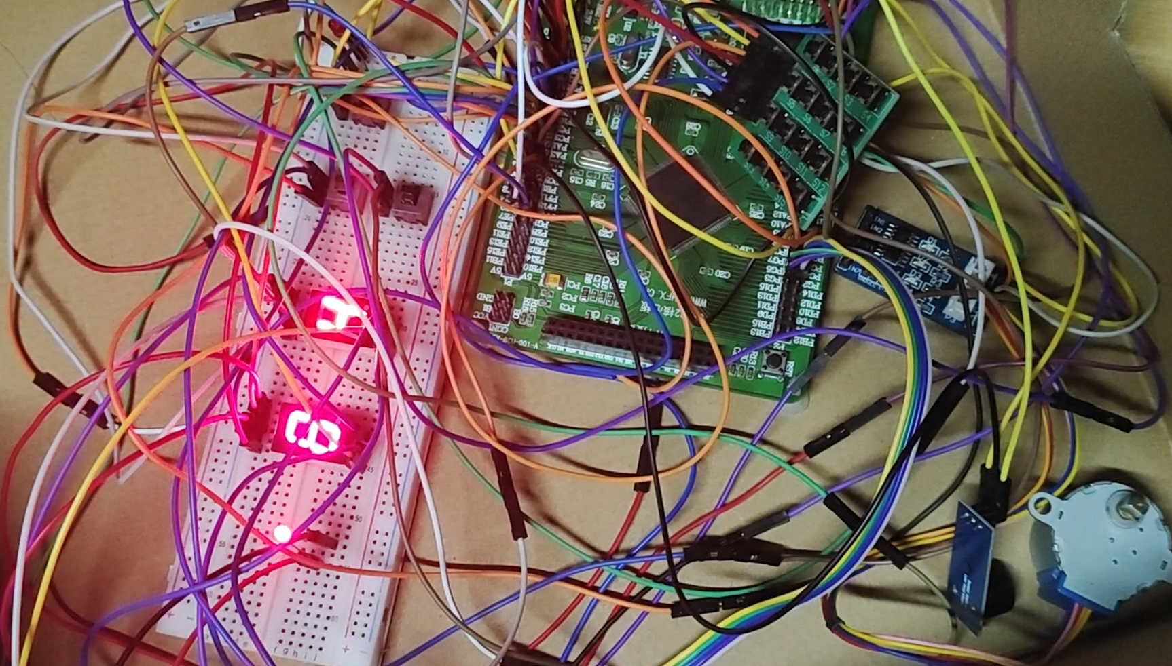
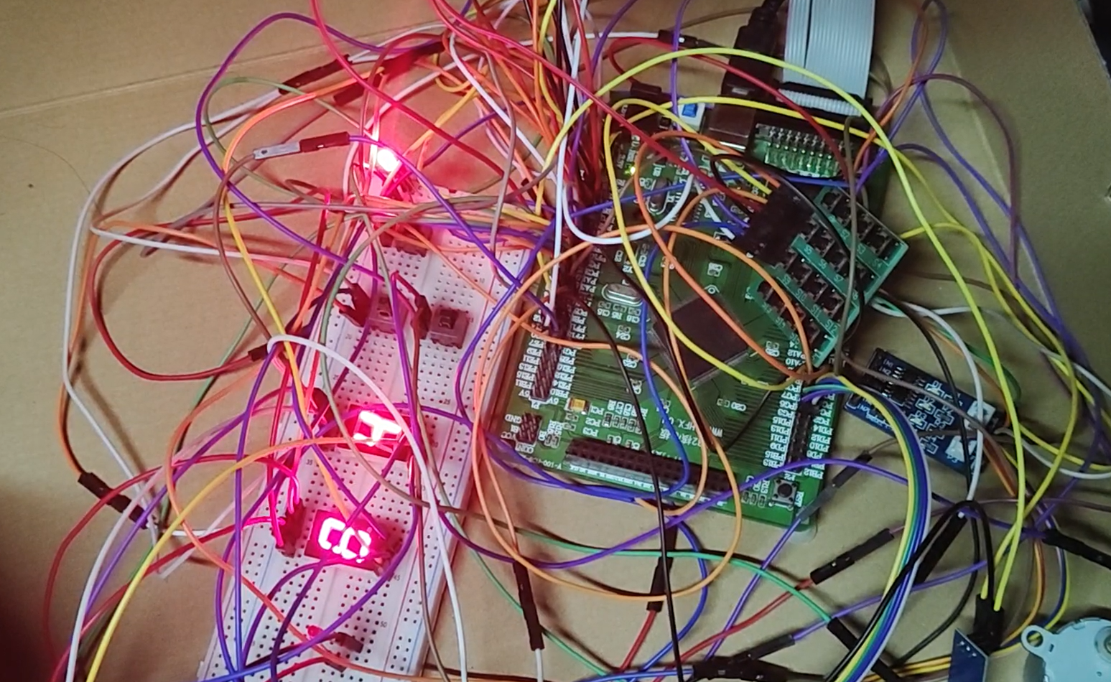
研究成果展示及应用
Research results display and Application

Slide 19
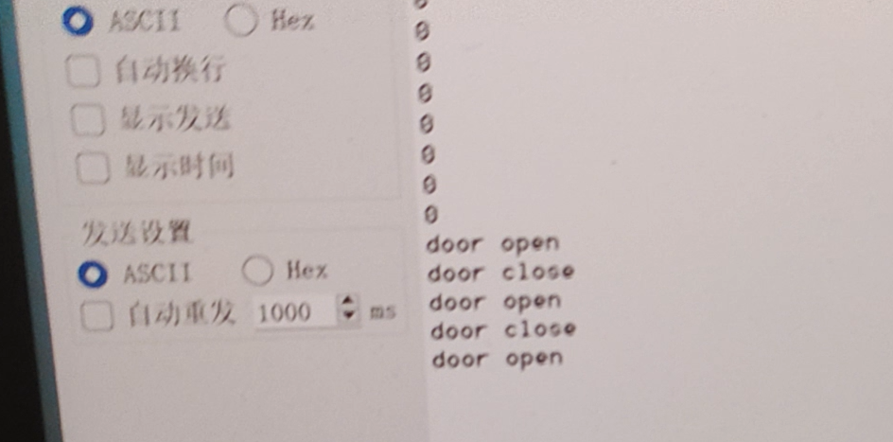
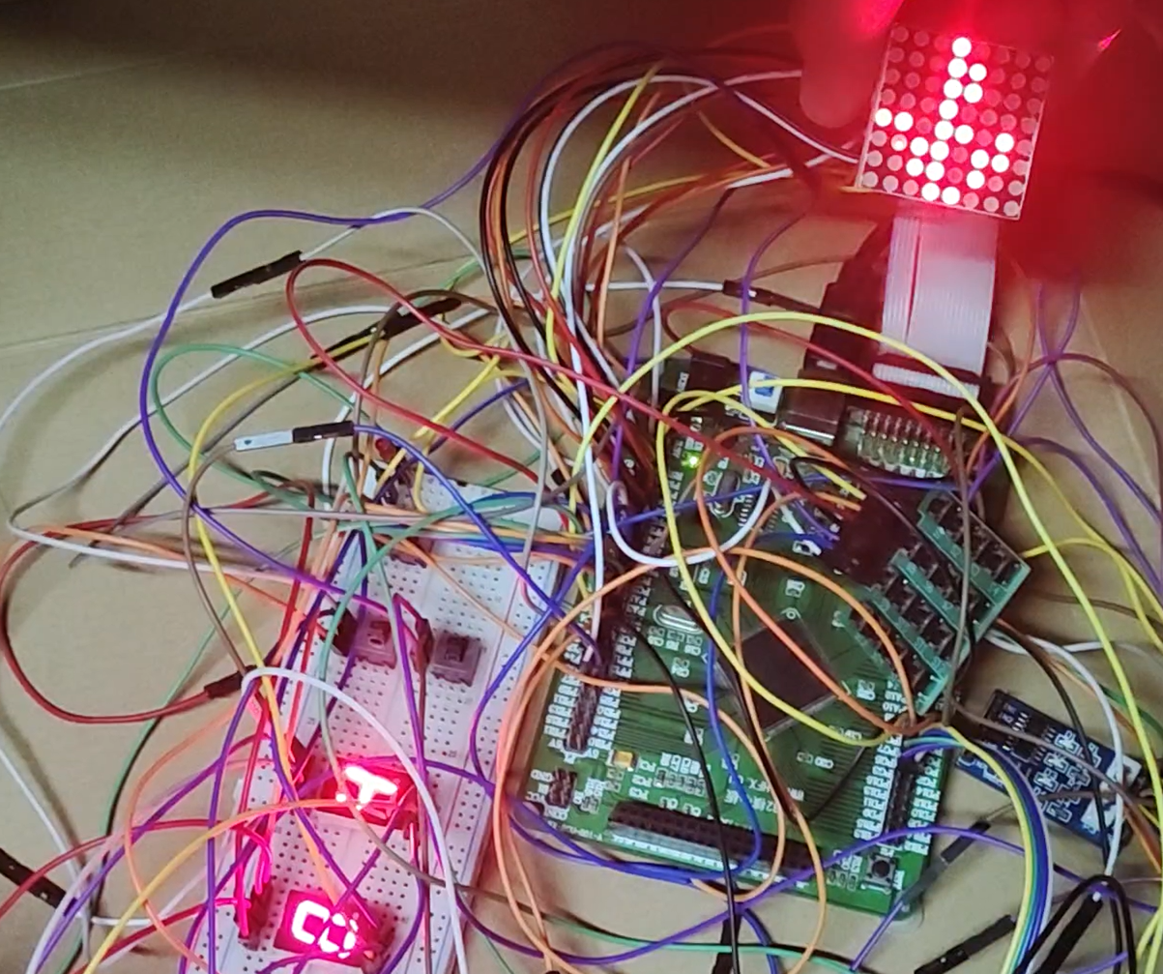
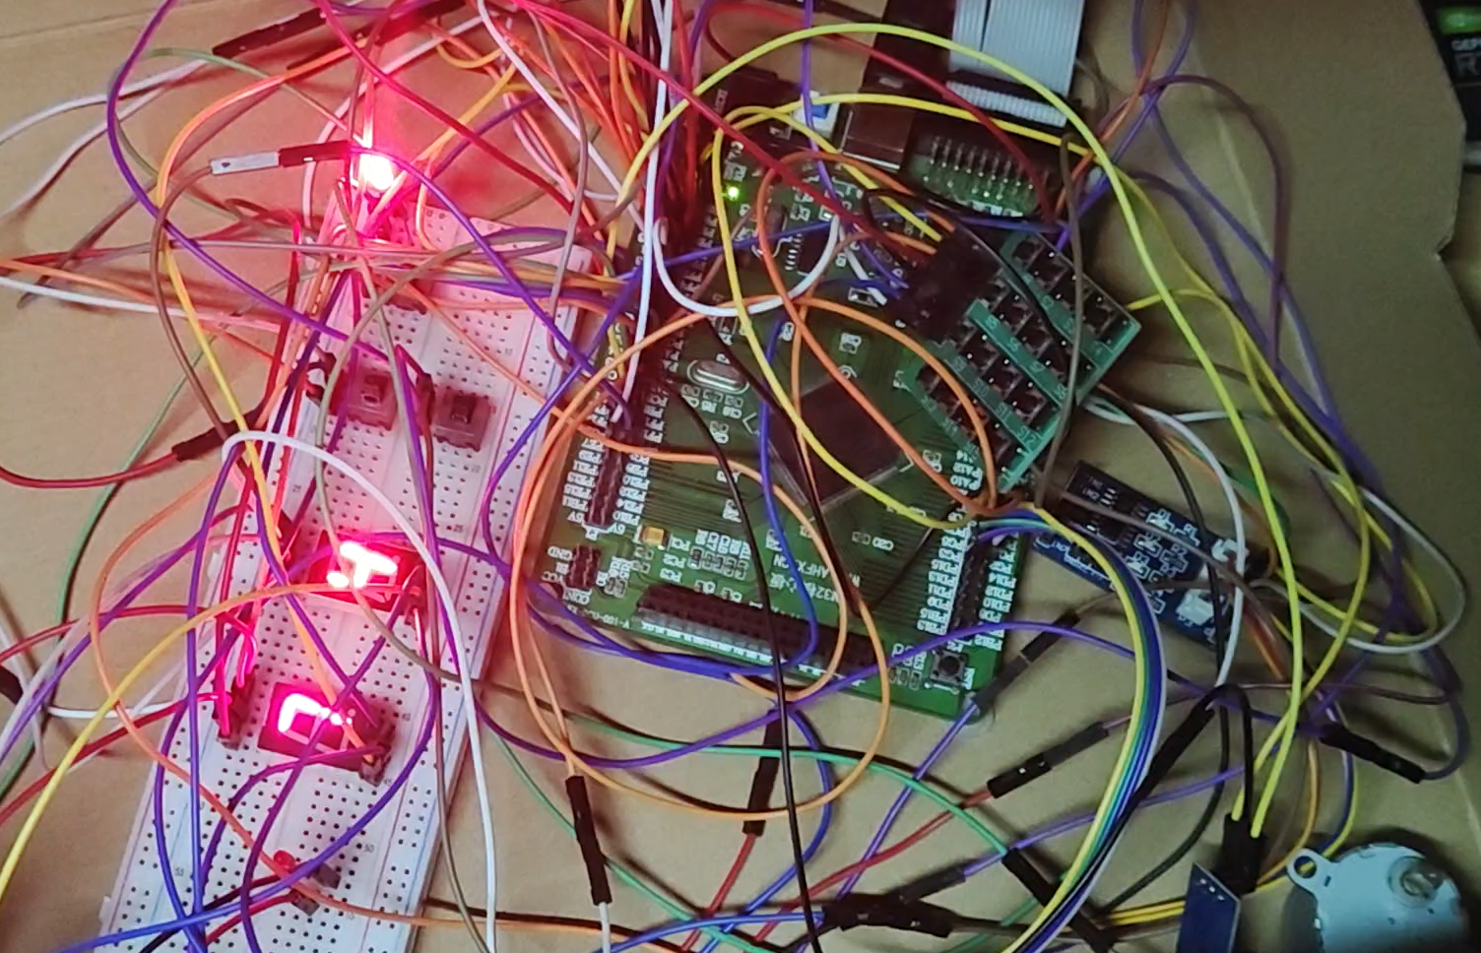
研究成果展示及应用
Research results display and Application
在串口通信助手中显示门的状态，点阵屏可视化电梯的方向

Slide 20
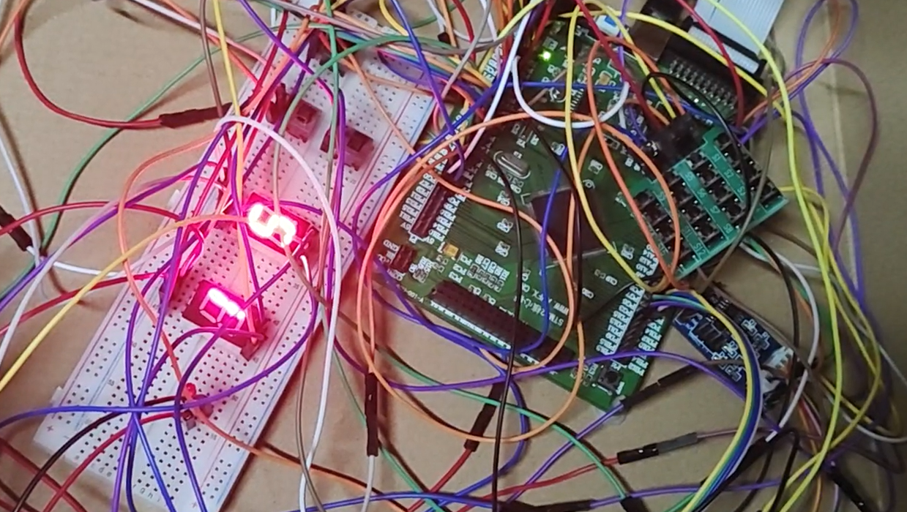
研究成果展示及应用
Research results display and Application
电梯中上5人后即为超载，此时蜂鸣器发出警报

Slide 21
PART 04
总结
summary

Slide 22
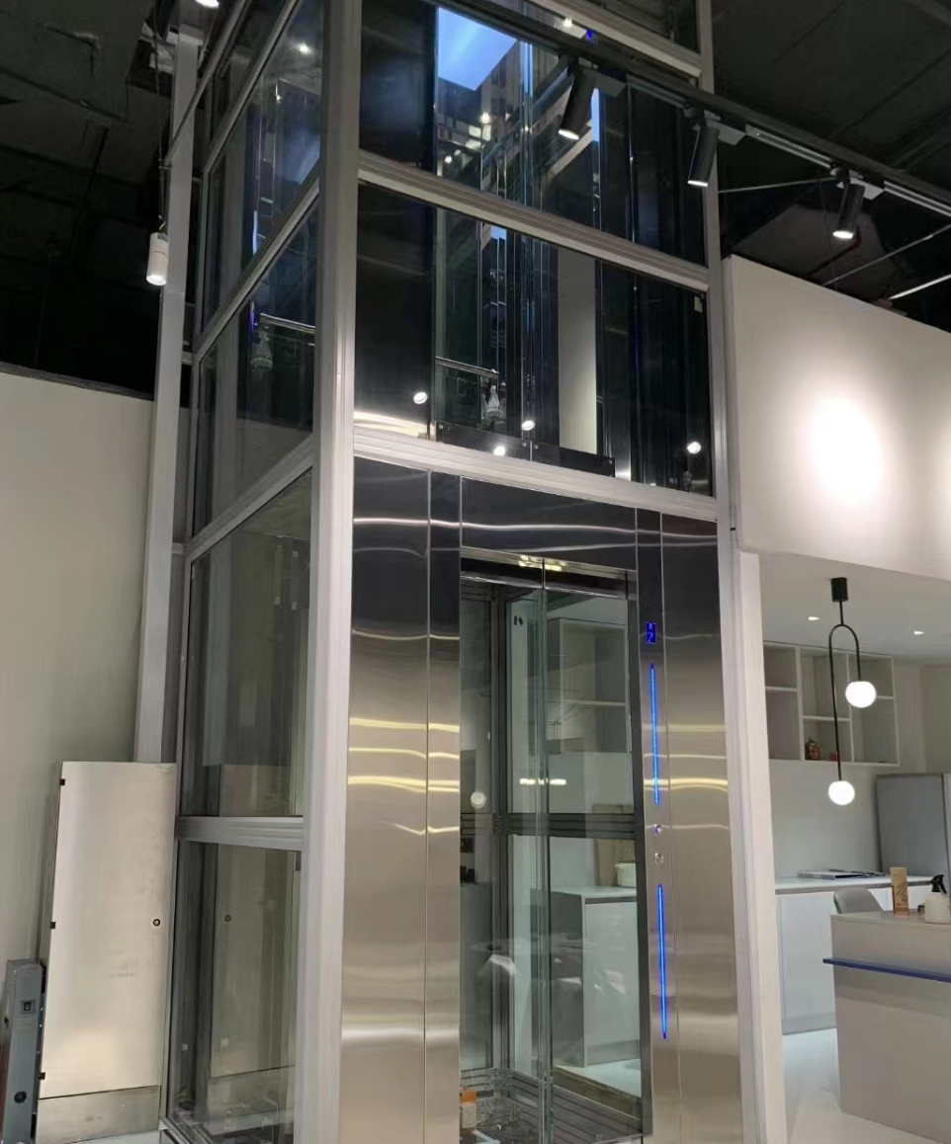
总结
summary
经过认真的选择和设计，最终完成了一个可以实现大部分功能的电梯控制系统。电梯系统为模拟实用电梯系统的模拟实验装置。它能实现实际电梯系统的绝大部分功能，包括：电梯内选层功能，楼层实时显示，电梯自动开关门功能，智能初始化功能，系统演示功能。通过这次课程设计，受益匪浅，对单片机在实物中应用的能力得到很大的提高，首先是对整个电梯系统硬件的设计，在有限的IO口基础上实现了诸多功能，对IO口管脚复用有了更深入的了解，对于电机学的知识也有了进一步的巩固和加深。单片机构成一个控制系统后它的外围电路、扩展电路以及一些通讯都是至关重要的，只有完善单片机的外部电路才能保证单片机能正常有效的工作。其次完成了对单片机的软件设计，对矩阵键盘、数码管显示、电机控制、电梯逻辑控制有了更深入的了解，也对调试代码的方法积累了宝贵的经验。再次，而且在单片机综合设计过程中，不仅在学习上有了很大的提高，对于我的意志力也得到了很好的锻炼。虽然本电梯控制系统已能满足基本的电梯运行要求，但仍有许多需要改进的地方：比如有关电梯路径的优化算法之类的，使电梯模型安全性更高，运行更加稳定。

Slide 23
答辩完毕
REPLY end，THANKS MENTOR
组员：张俊杰
组员：贝新宇
计算机与信息学院2022级 专业： 物联网工程
Talents come from diligence, and knowledge is gained by accumulation.

